Slide 1
Intonation im Tokio-Japanischen
Jonathan Harrington
Sound-Beispiele aus:
Venditti, J. (2005). The J_ToBI model of Japanese intonation. In Prosodic typology: The Phonology of Intonation and Phrasing, ed. Sun-Ah Jun, 172-200. New York: Oxford University Press.
venditti05.pdf
Venditti, J. Maekawa, K., and Beckman, M. (2008). Prominence marking in the Japanese intonation system. in Shigeru Miyagawa and Mamoru Saito (eds.) Handbook of Japanese Linguistics. Oxford University Press. venditti12.pdf
Andere Quellen
Kawahara, S. (2015) In H. Kubozono (Ed.) Handbook of Japanese Phonetics and Phonology. The phonology of Japanese accent. In (p. 445-492). de Gruyter: Berlin. kawahara15.pdf
Kubozono, H. (2016). Accent in Japanese phonology. In Oxford Research Encyclopedia of Linguistics. Oxford University Press. kubozono16.pdf

Slide 2
Die Mora
Lexikalischer Akzent
Akzentphrasen
Intonationsphrasen und Grenztöne
Fokussierte Wörter

Slide 3
1. Die Mora als rhythmische Einheit im Japanischen
Eine Mora = KV oder K: (langer Kons.) oder V: (langer Vokal) oder silbenfinaler /n/
Die Mora-Aufteilung gleicht nicht die Silbenaufteilung
Mora Aufteilung
Mora - Anzahl
/kanda/ (gekaut)
/ka – n – da/
3
/kat:a/ (gewonnen)
/ka – t – ta/
3
/tokyo/ (Toyko) /to-o-kyo-o/ 4

Slide 4

2. Lexikalischer Akzent im Japanischen
Ein Wort hat entweder immer keinen oder maximal einen Akzent^{1, 2}
(Akzentzeichen ' nach dem Mora, der den Akzent trägt)
ohne (Akzentlos)
mit
ame Süßigkeit
a'me
Regen
sake Alkohol
sa'ke Lachs
kaki Persimon
ka'ki Auster
1, 2 Beispiele aus kawahara15.pdf, kubozono16.pdf

Slide 5
Lexikalischer Akzent im Japanischen
Nomen
Akzentlos
Mit lex. Akzent
miyako (Hauptstadt)
Initial: ka'ta (Schulter), i'noti (Leben)
Final: kata' (Modell), atama' (Kopf)
Vorletzte Mora: koko'ro (Geist)
Adjektive und Verben¹
Akzentlos
Mit lex. Akzent: dann auf der vorletzten Mora
naru klingeln
na'ru erreichen
atui dick
atu'i heiß
1. Beispiele aus kubozono16.pdf

Slide 6
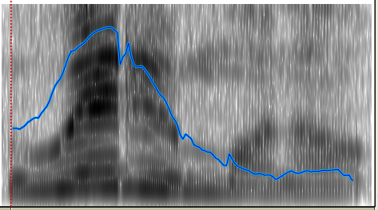
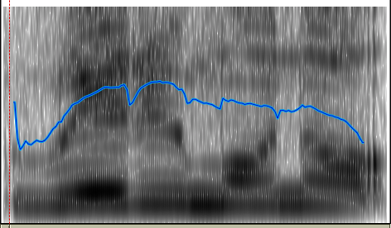
Lexikalischer Akzent und f0
Wörter mit lexikalischem Akzent (H*+L in JTOBI) haben einen f0 Gipfel und steilen f0-Abstieg an oder in der Nähe der akzentuierten Mora
Akzentlose Wörter: Der f0-Verlauf wird von Phrasenakzenten bestimmt.
H*+L
u e' r u m o n o
u e r u m o n o
Diejenigen die verhungert werden
Etwas zum Pflanzen
1. zB Venditti & van Santen (2000)
Beispiele aus venditt05.pdf

Slide 7
Lexikalischer Akzent in Japanisch, Tonakzent in Deutsch
Lexikalischer Akzent in Japanisch
Der lexikalische Akzent ist Bestandteil des Wortes und nicht frei wählbar, und kommt im Wort immer an derselben Mora vor. Japanisch hat nur einen lexikalischen Akzent (H*+L). Lexikalischer Akzent trägt nicht zur Semantik/Pragmatik bei.
Tonakzente in Deutsch, Englisch
Ein Wort in der Äußerung wird prominent durch die fakultative Verknüpfung eines Tonakzentes mit der Silbe des Wortes mit primärer lexikalischen Betonung. Diese Sprachen haben sehr viele verschiedene Tonakzente (L*, H*, L+H*, usw.), die post-lexikal zum Zweck der Semantik/Pragmatik eingesetzt werden.

Slide 8
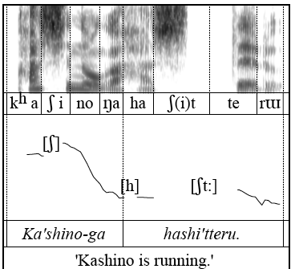
Lexikalischer Akzent in Japanisch, Tonakzent in Deutsch
Deutsch/englisch
Nur starke Silben (die Silbe mit primärer lexikalischen Betonung) können mit einem Tonakzent verknüpft werden. daher /ə/ mit H* oder mit irgendeinen Tonakzent geht nicht.
Japanisch
Es gibt keine solche Verbindung. Silben mit lexikalischem Akzent können durchaus reduziert sein zB hasi'tteru

Slide 9
3. Akzentphrasen im Japanischen
Eine Akzentphrase im japanischen ist eine prosodische Gruppierung von Wörtern.
Eine AP besteht oft aus einem Wort, kann aber aus mehreren Wörtern bestehen.
Fast immer nur ein akzentuiertes Wort pro AP.
Es gibt einen prosodischen Bruch/melodische Unterbrechung an einer AP-Grenze.

Slide 10
Akzentphrasen und f0
Der f0-Verlauf in einer Akzentphrase hat typischerweise einen Anstieg zum zweiten Mora und eine allmähliche f0-Senkung zur rechten AP-Grenze. Dies sieht man oft am deutlichsten in akzentlosen Wörtern (hier uerumono).
Etwas zum Pflanzen
Allmähliche Senkung
Phrase mit akzentlosen Wörtern:
%L H- L%
H-
%L
L%
NB: kein L- im Japanischen
u e r u m o n o
2e Mora
Notes:
It is often the case that the peak of the accentual phrase-initial H- rise is delayed to the third mora of the phrase, or even later. At present, it is unclear which factors in ̄uence this H- peak placement, though in some cases it appears that information status or speech rate may play a role: the peak is more likely to be delayed or undershot in old information, or in faster rates.

Slide 11
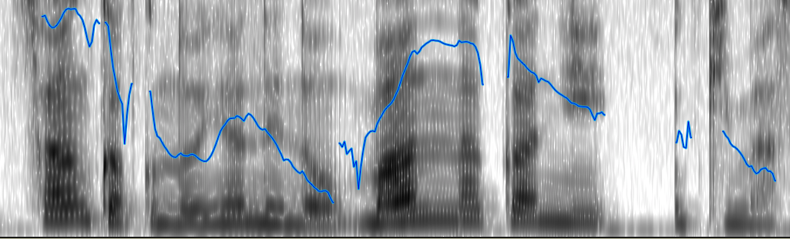
Akzentphrasen und f0
Das Default-Muster ist ein Anstieg zum zweiten Mora und allmähliche f0-Senkung zur rechten AP-Grenze. Dies sieht man oft am deutlichsten in akzentlosen Wörtern (hier maNnakani).
setze es direkt in der Mitte des dreieckigen Dachs
sa'Nkaku no ja'ne no
H-
okima'su
L%
%L
m a Nn a k a n i
(direkt in der Mitte)
H- in der Nähe der zweiten Mora; dann allmählicher Abstieg auf L%

Slide 12
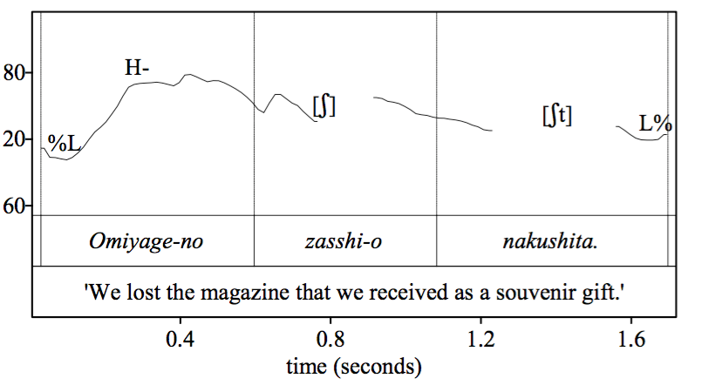
Akzentphrasen und f0
Das Default-Muster ist ein Anstieg zum zweiten Mora und allmähliche f0-Senkung zur rechten AP-Grenze. Dies sieht man oft am deutlichsten in akzentlosen Wörtern (hier sind alle Wörter akzentlos).
Wir haben die Zeitschrift verloren, die wir als Souvenir-Geschenk bekommen haben

Slide 13
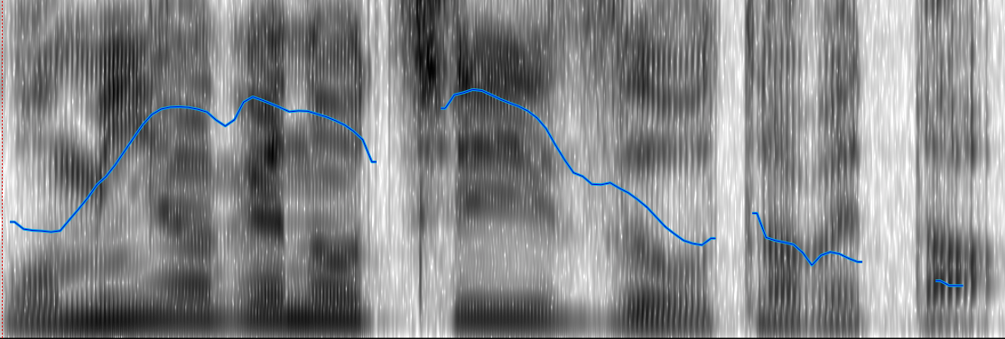
Lexikalischer Akzent, Akzentphrasen und f0
H- vor H*+L in der selben AP verursacht einen hohen f0-Plateau oder leichten Anstieg von H- zum H*+L
Omiyage-no chi'izu-o ta'beta
H-
H*+L
Wir haben den Käse gegessen, den wir als Souvenir-Geschenk bekommen haben

Slide 14
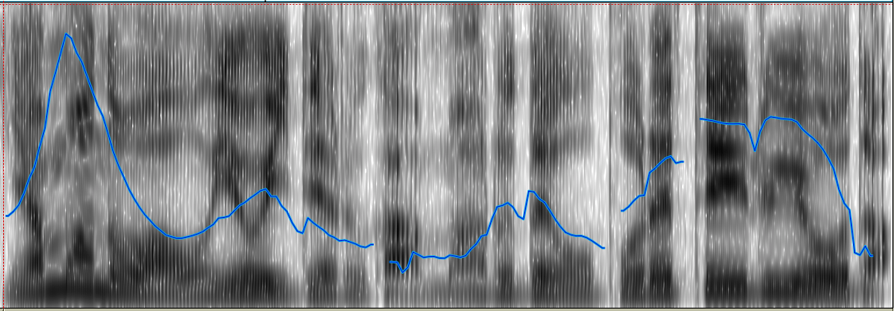
Lexikalischer Akzent, Akzentphrasen und f0
H- vor H*+L in der selben AP verursacht einen hohen f0-Plateau oder leichten Anstieg von H- zum H*+L
Ya’mano wa oyo’iederu ga, marude oborete-iru yo’oda
H*+L
H-
L%
L%
o b o r e t e rɯ' j o d a
Yamano schwimmt, aber er ertrinkt fast

Slide 15
4. Intonationsphrasen (IP) im Japanischen
Eine IP besteht aus mindestens einer AP.
Der prosodische Bruch zwischen 2 IPs ist größer als zwischen zwei APs.
Der f0-Bereich wird pro IP neu berechnet (f0-Reset nach einer IP-Grenze)
Wenn zwei APs in derselben IP vorkommen, sind akzentuierte Wörter mit Downstep, wenn die erste AP ein akzentuiertes Wort enthält
[[sa'Nkaku no]_{AP} [ya'ne no]_{AP} ]_{IP}L%
H*+L
H*+L
(mit Downstep)

Slide 16
Intonationsphrasen (IP) und Downstep
Wenn zwei APs in derselben IP vorkommen, ist der zweite mit Downstep, wenn der erste eine lexikalisches Akzent hat
[[sa'Nkaku no]_{AP} [ya'ne no]_{AP} ]L%_{IP}
setze es direkt in der Mitte des dreieckigen Dachs
H*+L
Downstep
%L
H*+L
L%
L%
s a ŋka ku n o j a n e n o

Slide 17
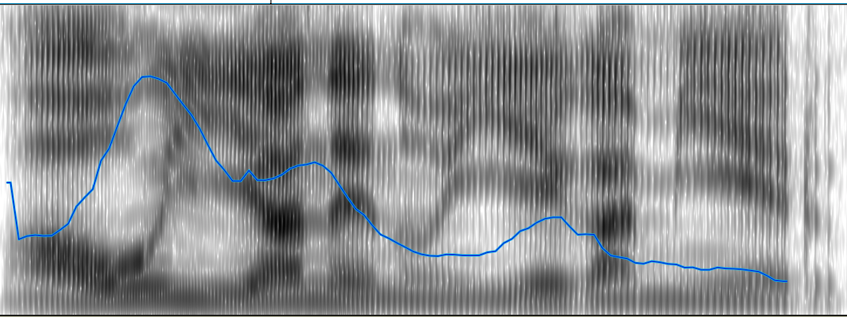
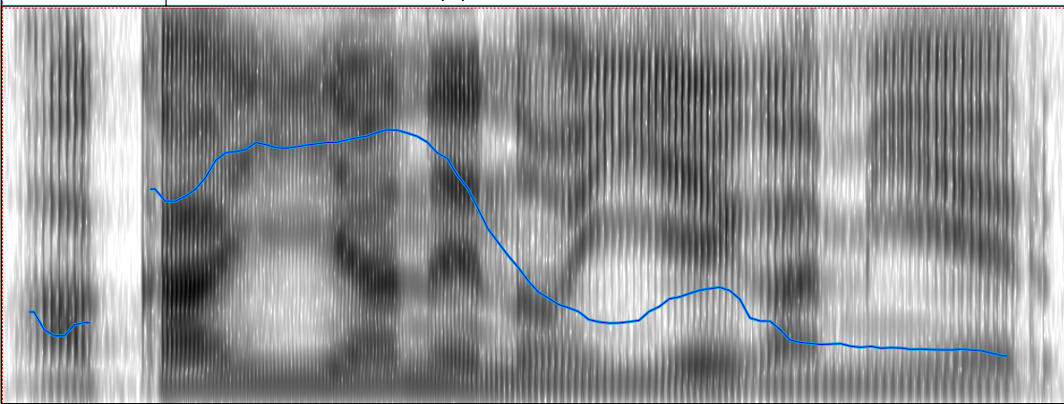
Intonationsphrasen (IP) und Downstep
Eine IP (drei APs oben, zwei APs unten) daher Downstep in H*+L
AP
AP
ao'i | ya'neno | ie'-ga | mie'ru
H*+L
downstep
H*+L
downstep
Das Haus mit dem blauen Dach ist sichtbar
H*+L
downstep
L%
H*+L
%L
L%
L%
L%
AP
AP
akai ya'neno | ie'-ga | mie'ru
H-
H*+L
downstep
downstep
Das Haus mit dem roten Dach ist sichtbar
H*+L
H*+L
%L
L%
L%
L%

Slide 18
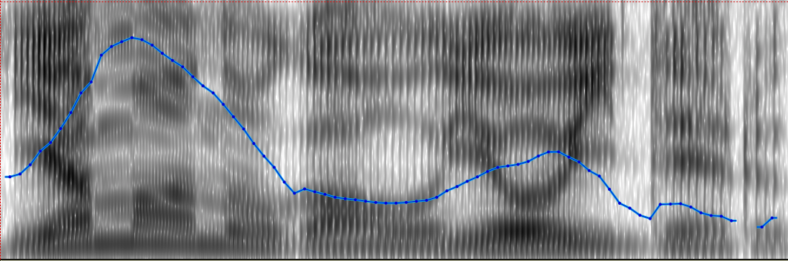
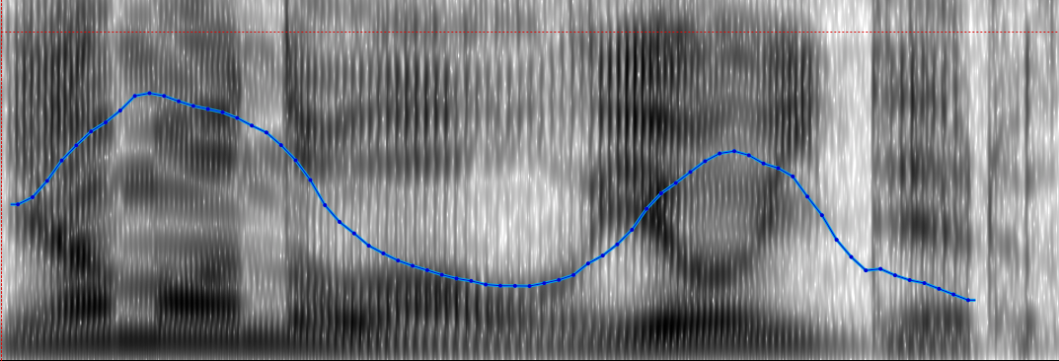
Intonationsphrasen (IP) und Downstep
[[Yamano-ga ]_{AP} [oyoideru]_{AP}]_{IP}
H+L*
Yamano schwimmt
downstep
Eine IP, 2 APs, daher downstep
H*+L
L%
-ga: der Satz ist im breiten Fokus
L%
%L
[[Yamano-wa ]_{AP}]_{IP}] [[oyoideru]_{AP}]_{IP}
KEIN downstep
H*+L
H*+L
Zwei IPs, 1 AP pro IP, daher kein Downstep
%L
-wa: oyoideru ist im engen Fokus
L%
L%

Slide 19
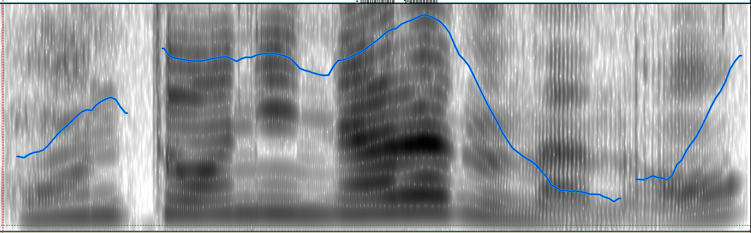
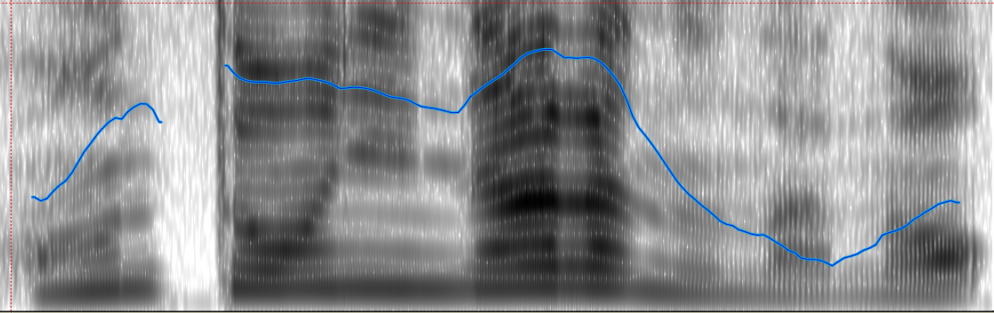
Intonationsphrasen (IP) und Grenztöne
In den meisten Fällen ist der Grenzton an einer IP-Grenze L%. Es gibt auch H%, der für verschiedene Bedeutungen verwendet werden kann - vor allem für ja/nein Fragen und Emphase
honto ni na'ra no na no
H*+L
H*+L
H%
H%
L%
L%
Ist es wirklich derjenige von Nara?
Es ist wirklich derjenige von Nara!
Fragen (links) haben oft einen längeren Tal ¹ und enden mit einem höheren f0
1. Venditti, Jennifer J., Kazuaki Maeda and Jan P. H. van Santen. 1998. Modeling Japanese boundary pitch movements for speech synthesis. In Proceedings of theThird ESCA workshop on speech synthesis, 317-322.

Slide 20
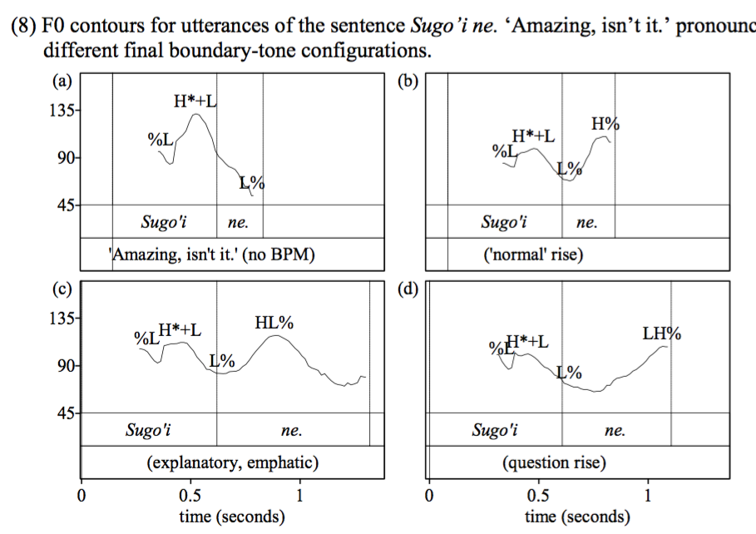
Venditti et al schlagen LH% für Fragen vor, LH(L)% für Emphase d.h. Emphase hat zwei mögliche Formen:
Emphase
Emphase
Frage

Slide 21
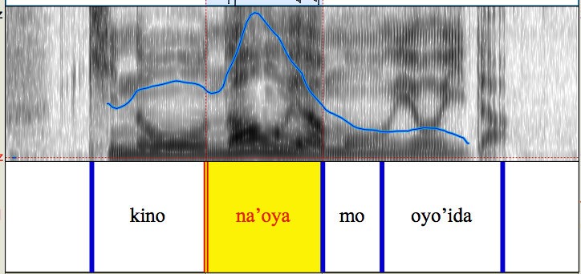
5. Phonetische Eigenschaften fokussierter Wörter
1. IP-Phrasengrenze einsetzen vor dem fokussierten Wort
[kino]_{IP}[na'oya mo oyo'ida]_{IP}
2. f0-Bereich vergrößern
3. Besonders großer Downstep (auf 'oyo'ida)
Auch NA'OYA schwamm gestern
H*+L
2.
H*+L
3.
gestern
1.
Siehe auch S. 17

Slide 22
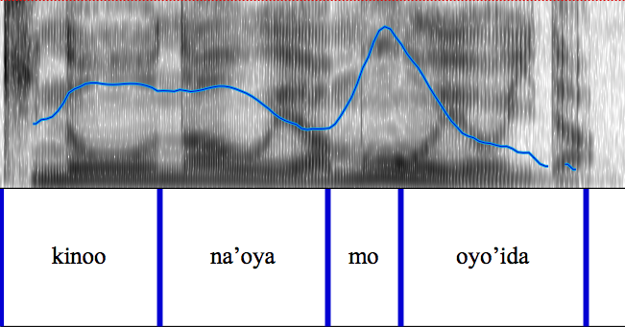
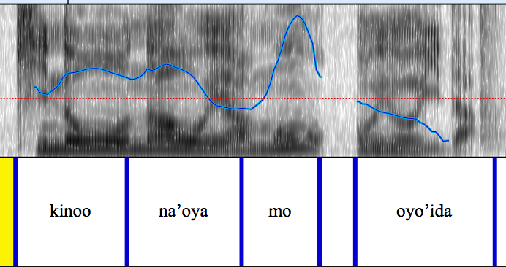
5. Phonetische Eigenschaften fokussierter Wörter
4. H% Grenzton verwenden
H%
(Fokus
auf na'oya in beiden Fällen)
5. Pause nach dem fokussierten Wort einsetzen
H%

Slide 23
Phonetische Eigenschaften fokussierter Wörter
'direkt in der MItte' ist fokussiert – Pause gleich danach
sa'Nkaku no ja'ne no
H-
okima'su
L%
%L
m a Nn a k a n i
(direkt in der Mitte)
setze es direkt in der Mitte des dreieckigen Dachs

